Slide 1
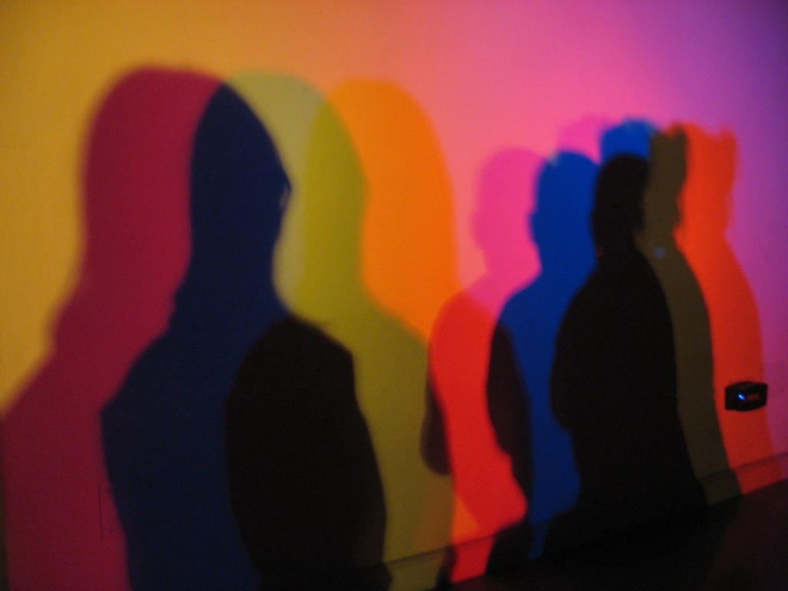



LA RIFLESSIONE
Questo progetto è stato realizzato nell’ambito di un percorsi di Alternanza Scuola Lavoro coordinato dal Dipartimento di Fisica e Scienze della Terra dell’Ateneo di Parma, tutor scolastico Prof. Roberta Sandri, Tutor accademico Prof. Andrea Baraldi e Prof. Antonella Parisini e si è avvalso delle lezioni della Prof. Rosanna Cappelletti.

Slide 2
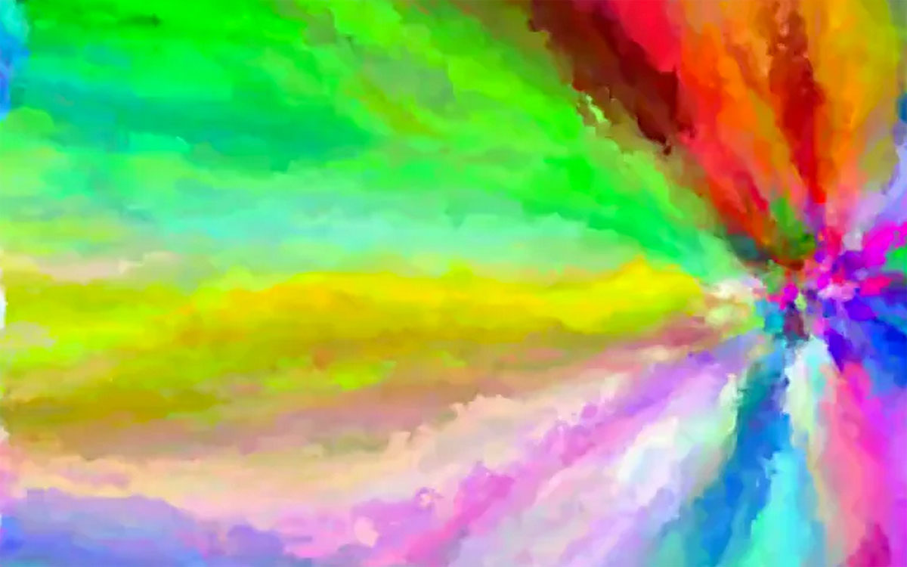
QUALE E’ IL VOSTRO COLORE PREFERITO?

Slide 3
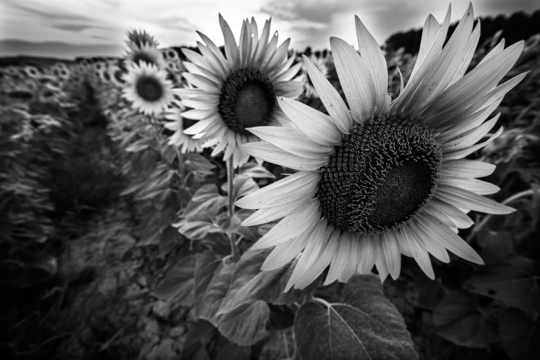
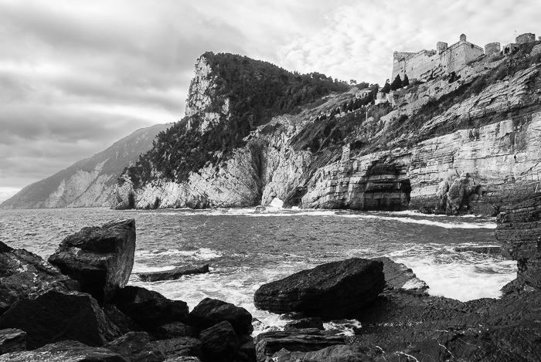
Ma come sarebbe il mondo senza i colori?

Slide 4
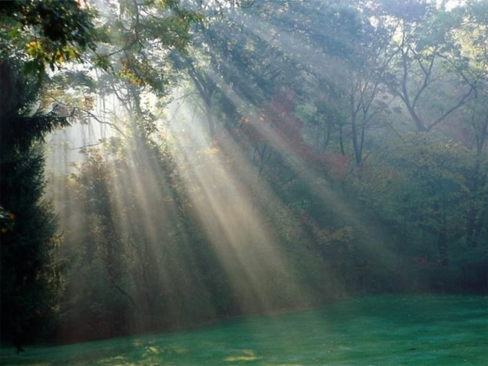
La luce è soggetta al fenomeno della RIFLESSIONE. Si verifica quando la luce cambia di direzione a causa di un impatto con un materiale riflettente

Slide 5
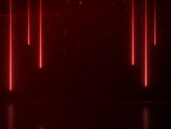
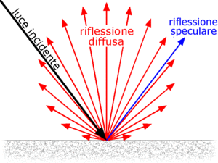
RIFLESSIONE
SPECULARE: DIFFUSA:
Superficie liscia: specchio. Superficie ruvida: luna

Slide 6
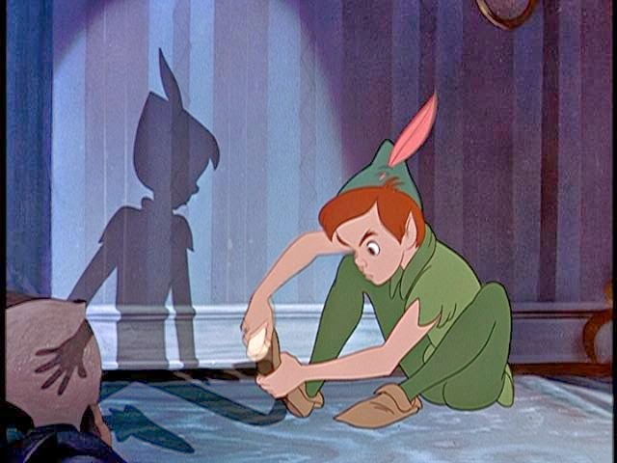
LE OMBRE
COS’E’ UN’OMBRA?

Slide 7
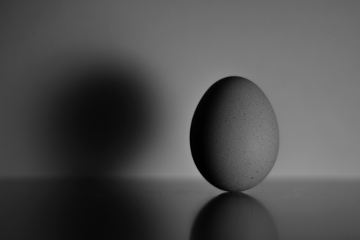
Possiamo nasconderci dietro l’ombra di un’altra persona?
L’ombra di una mano può far scomparire quella di un intero bambino?
Le ombre sono piatte?

Slide 8
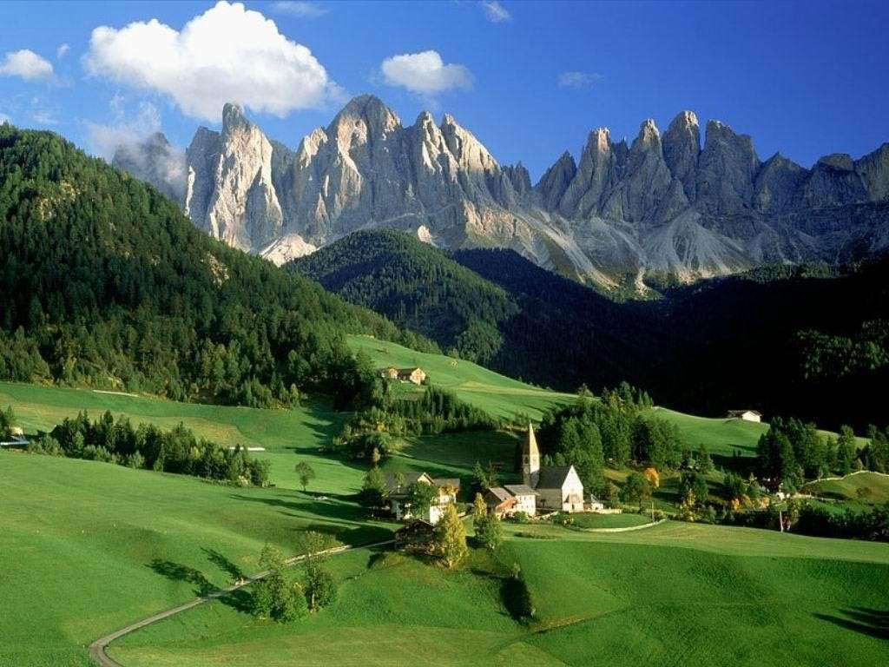
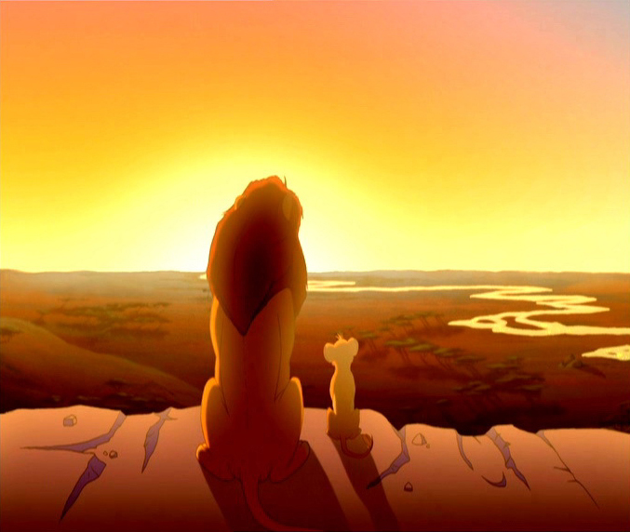
La dispersione acustica: eco
https://www.youtube.com/watch?v=-EbkPBJ748w

